Slide 1
ANDROID×FPGA
赤外線学習リモコン開発計画
宇都宮大学工学部情報工学科３年 高橋惇

Slide 2
開発目的
ディスプレイモニタ付属リモコンの不便性解消
専用リモコンではなく生活と密接に関わるAndroid端末を用いてＦＰＧＡを中継しＴＶを操作する。
アプリケーション開発の経験を得る

Slide 3
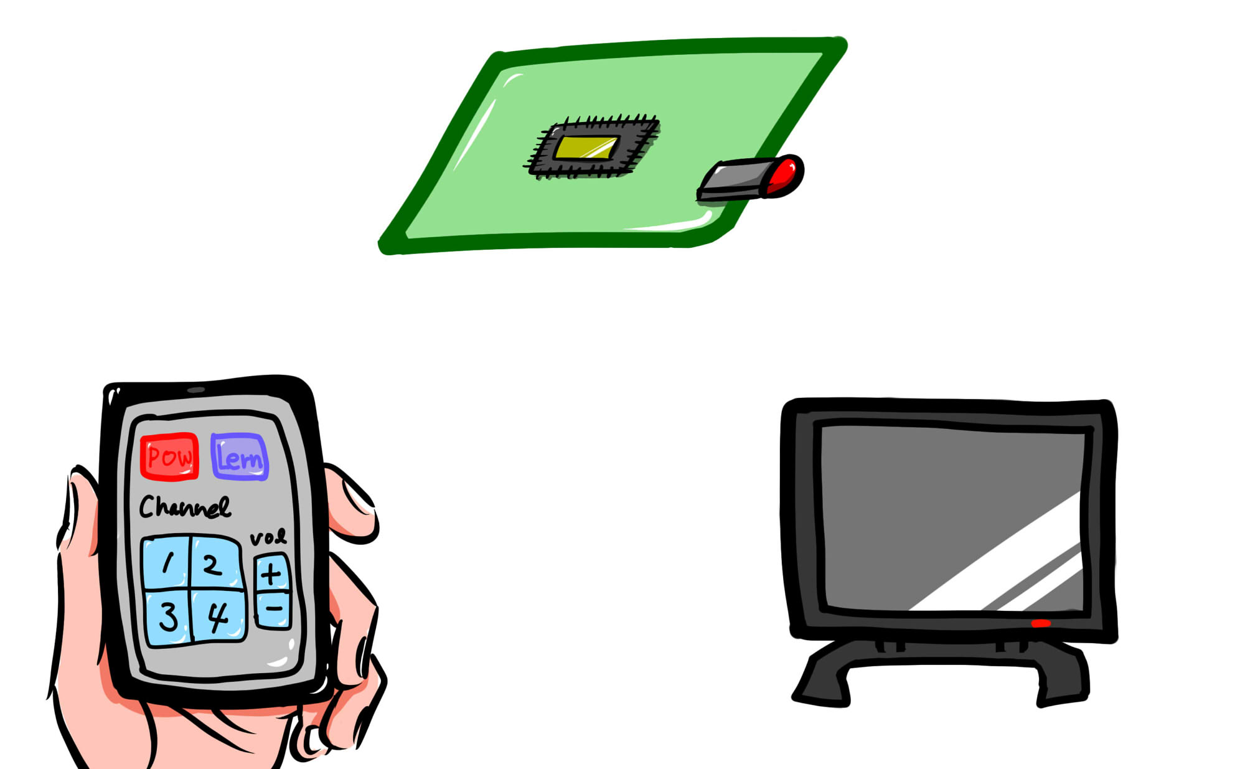
システム構成
FPGA基板
Android端末
テレビ

Slide 4
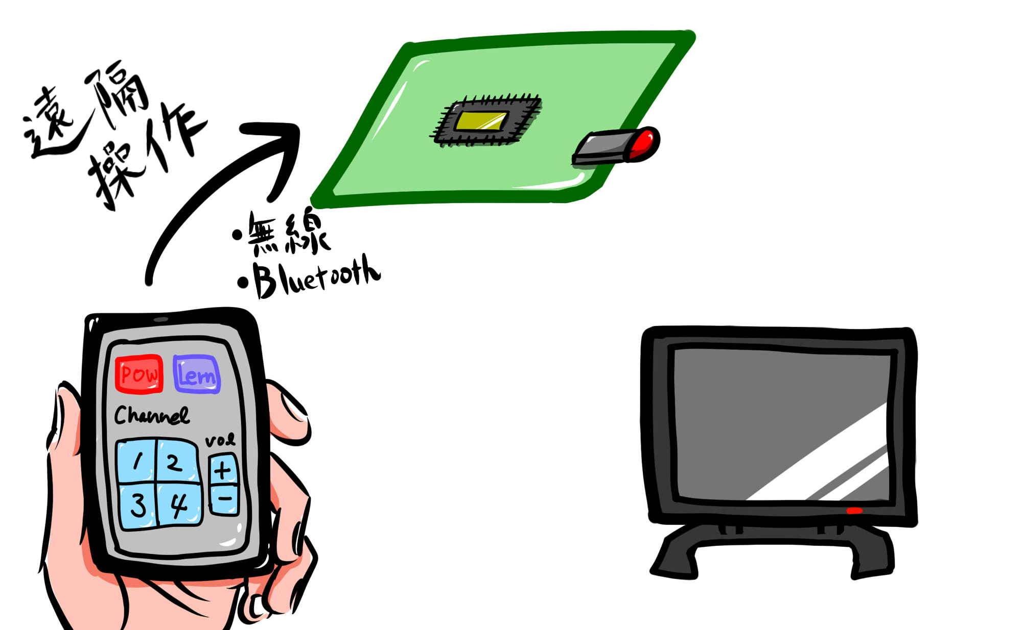
システム構成
FPGA基板
Android端末
テレビ

Slide 5
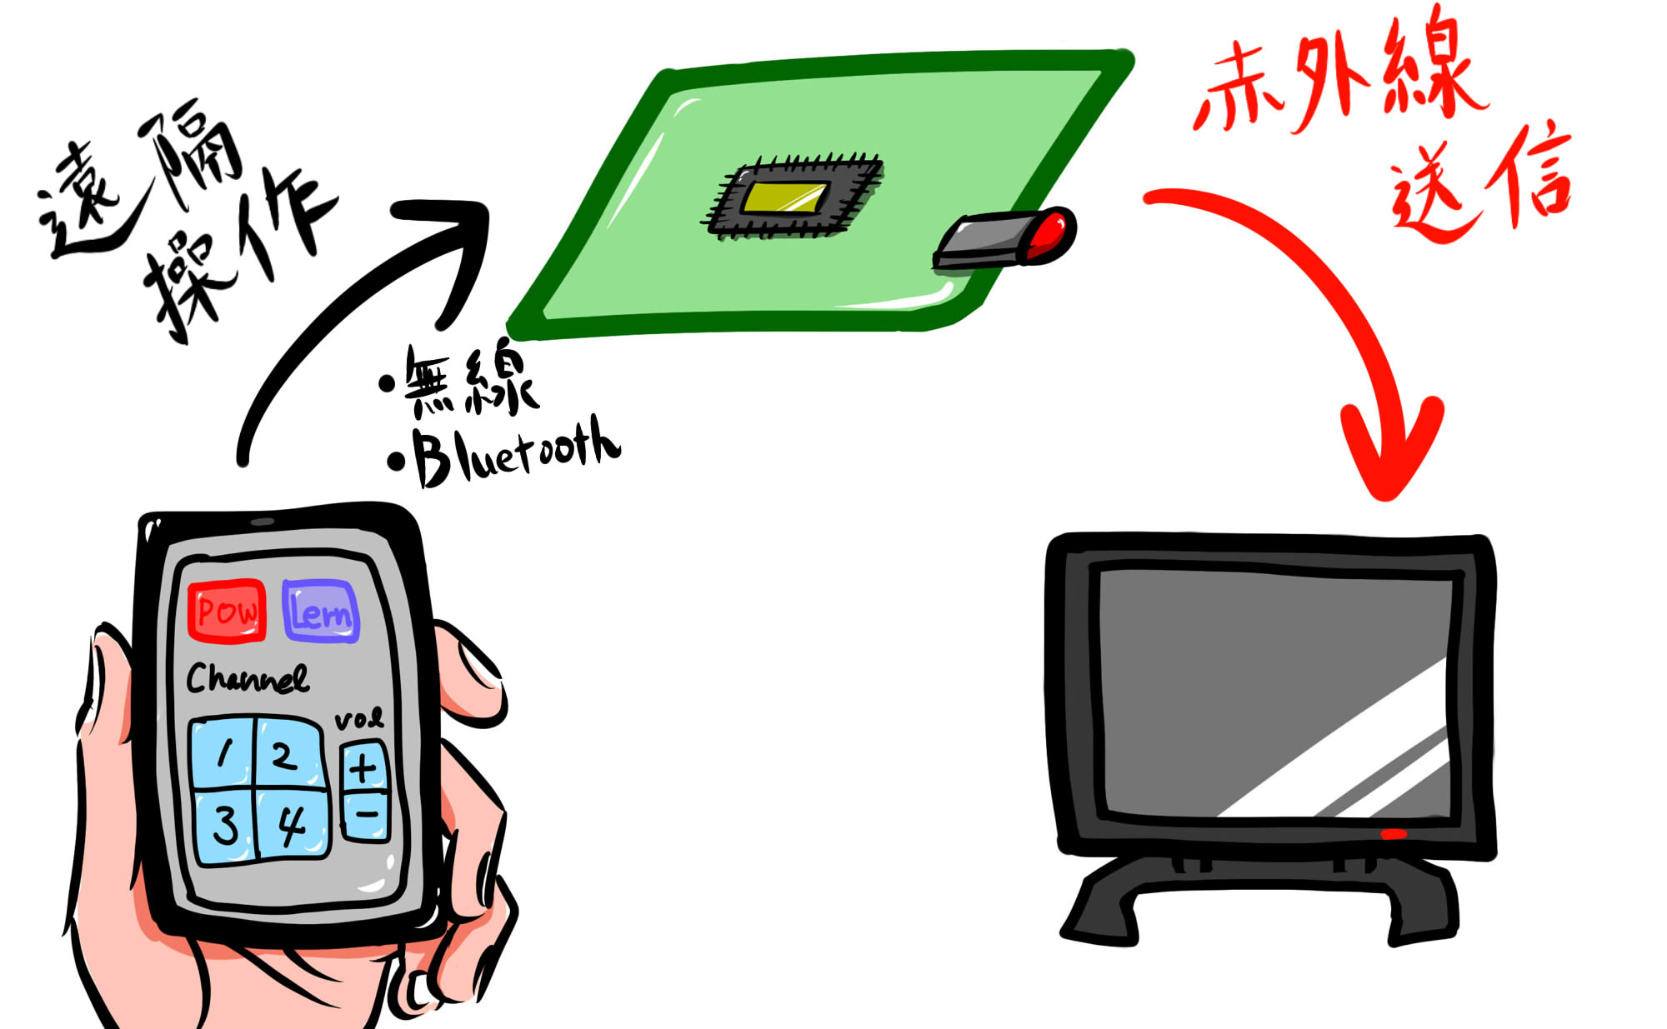
システム構成
FPGA基板
Android端末
テレビ

Slide 6
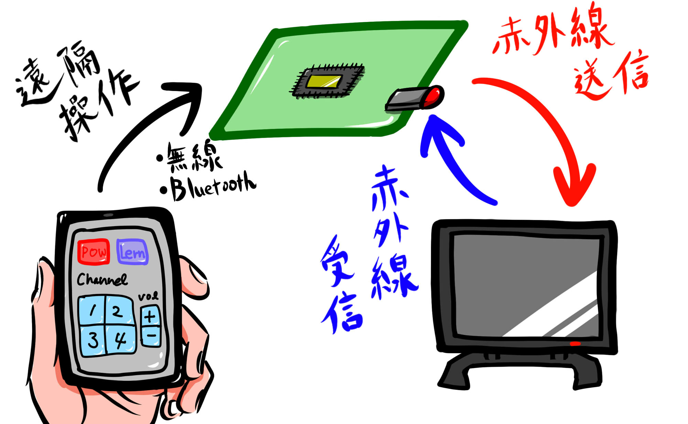
システム構成
FPGA基板
Android端末
テレビ

Slide 7
ANDROID側ソフトの動作
sendPow(int pow){
if(pow==1)
電源ＯＮ；
else
電源ＯＦＦ;}
sendCh(int ch){
if(ch==1){
ch1の信号送信;}
else if(ch==2){
ch2の信号送信;}
・・・}
sendVol(double v){
vの値により音量変更;}
learnCh(int ch){
if(ch==1){
ch1の設定;}
else if(ch==2){
ch2の設定;}
・・・}
End(){
アプリ終了フラグ設定;}
start
roop
アプリ終了判定
ボタン選択
関数処理
roop
end

Slide 8
開発スケジュール
第 1回：オリエンテーション
第 2回：アイディア出し、テーマ設定
第 3回：開発環境ガイダンス
第 4回：開発計画発表
第 5回：リモコンの基礎学習
第 6回：ソフトウェア制作（プログラミング）
第 7回：ソフトウェア制作（プログラミング/テストプログラム制作）
第 8回：ソフトウェア制作（テストプログラム制作/動作テスト）
第 9回：ハードウェア設計（回路設計）
第10回：中間発表
第11回：ハードウェア設計（回路設計/動作テスト/話し合い）
第12回：システム統合（ソフトウェア統合）
第13回：システム統合（ハードウェア統合）
第14回：システム統合（動作テスト）
第15回：最終発表

Slide 9
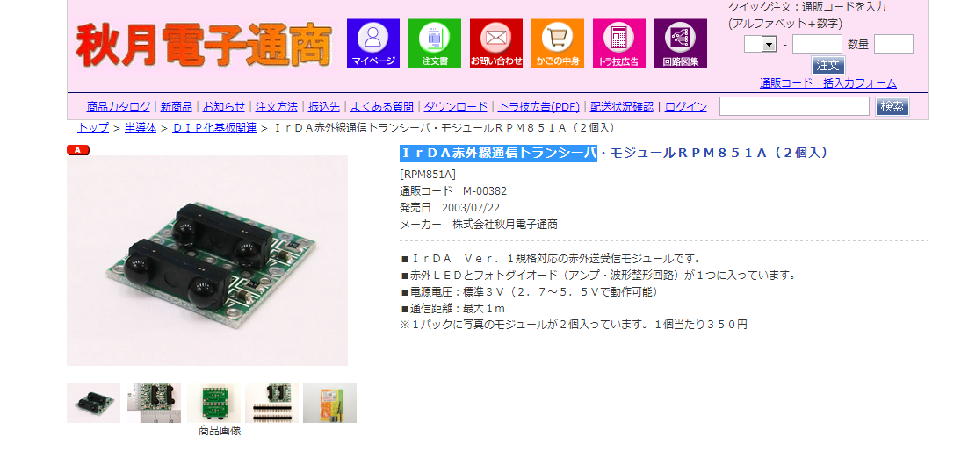
必要機材
赤外線通信トランシーバ

